Slide 1

Exodus Teil 1

Slide 2
Exodus
Kapitel: 40 | Verse: 1213

Slide 3

Exodus
Kapitel: 40 | Verse: 1213

Slide 4
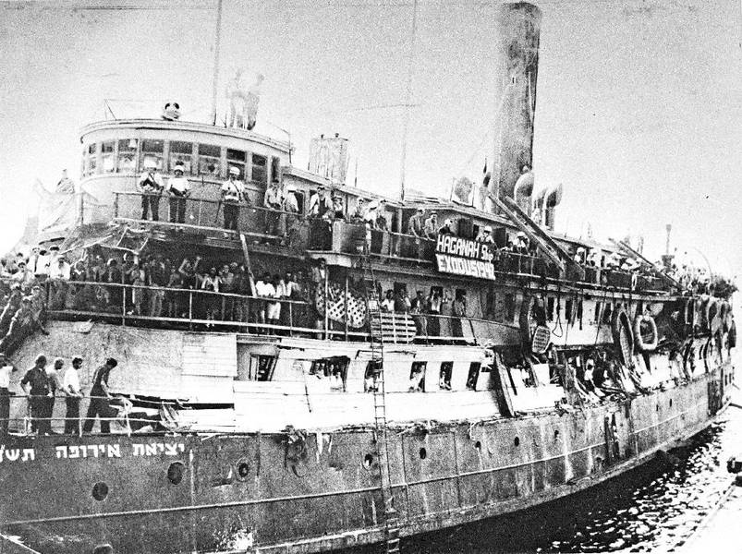

Slide 5
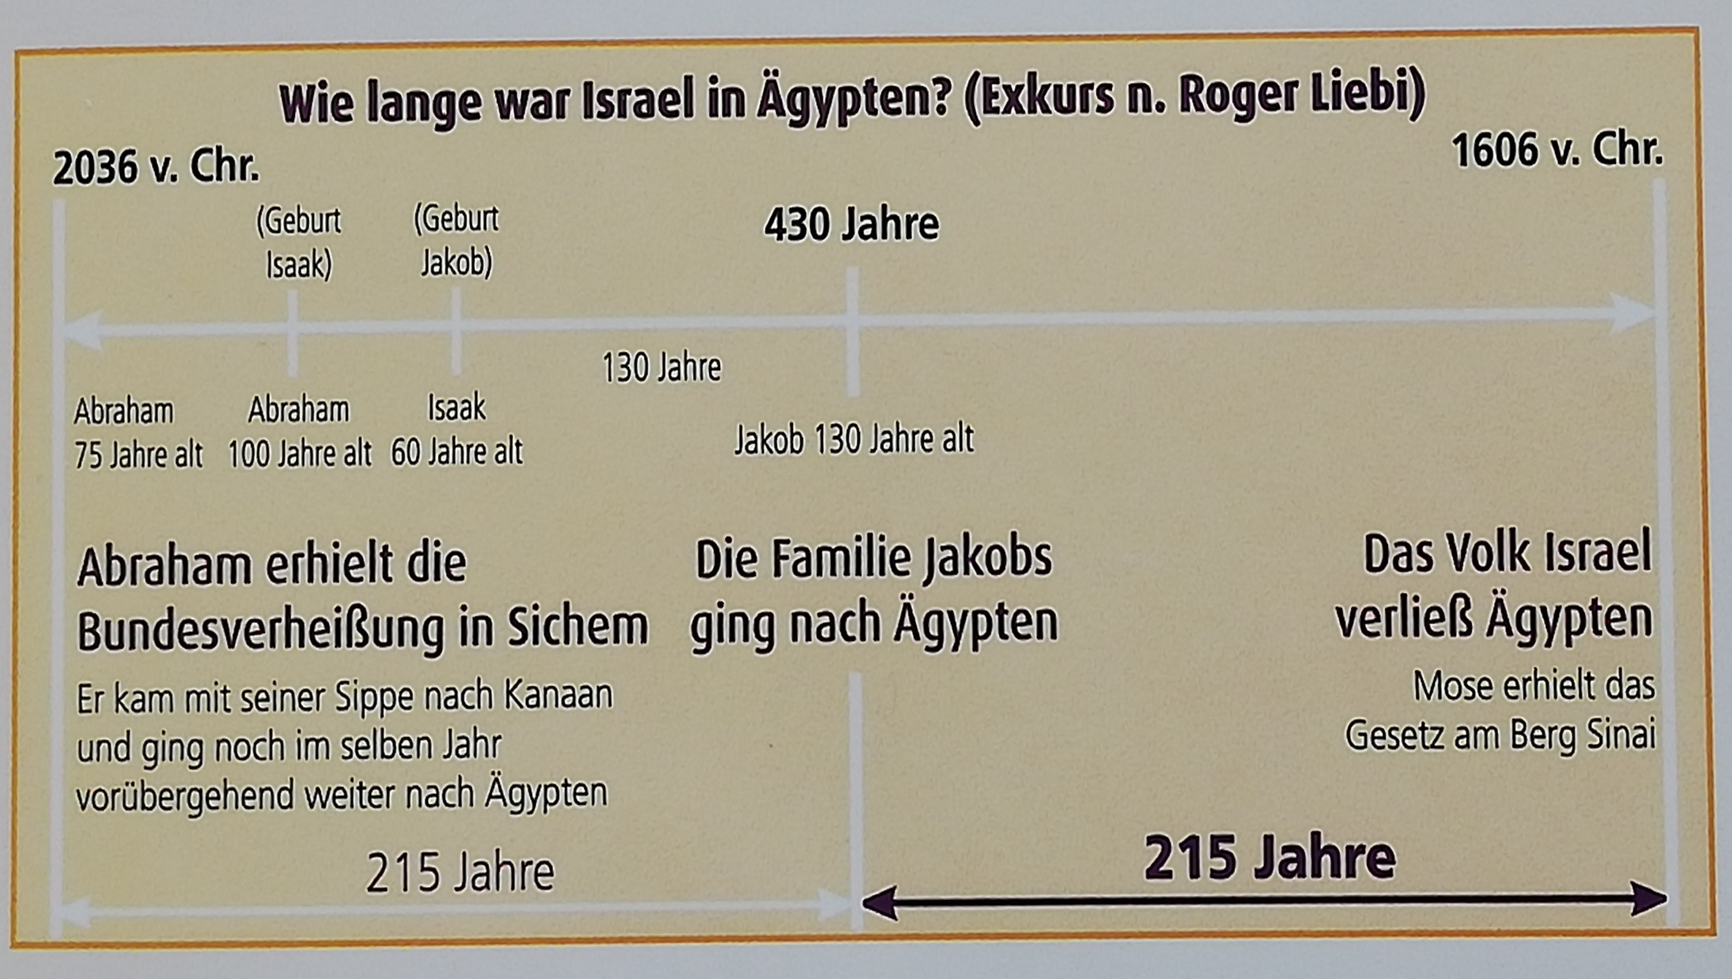

Slide 6
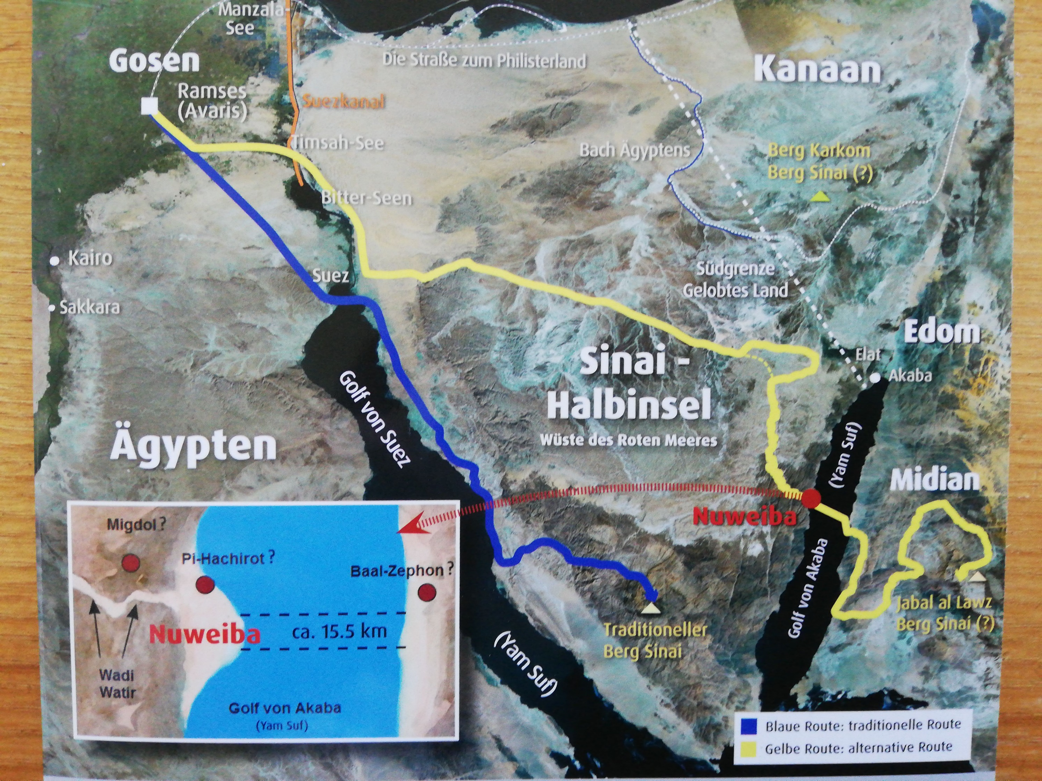

Slide 7

Beispiel

Slide 8
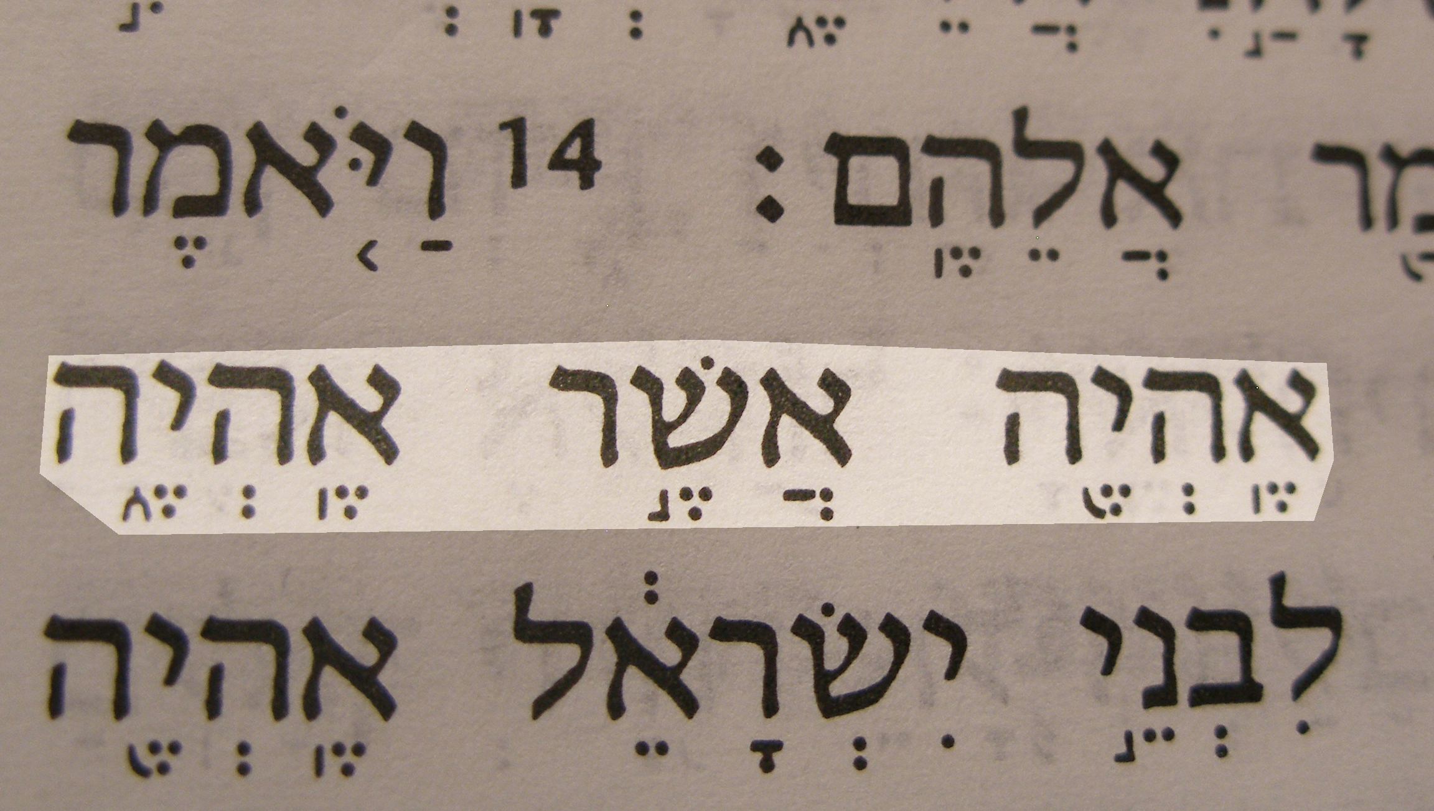

Slide 9
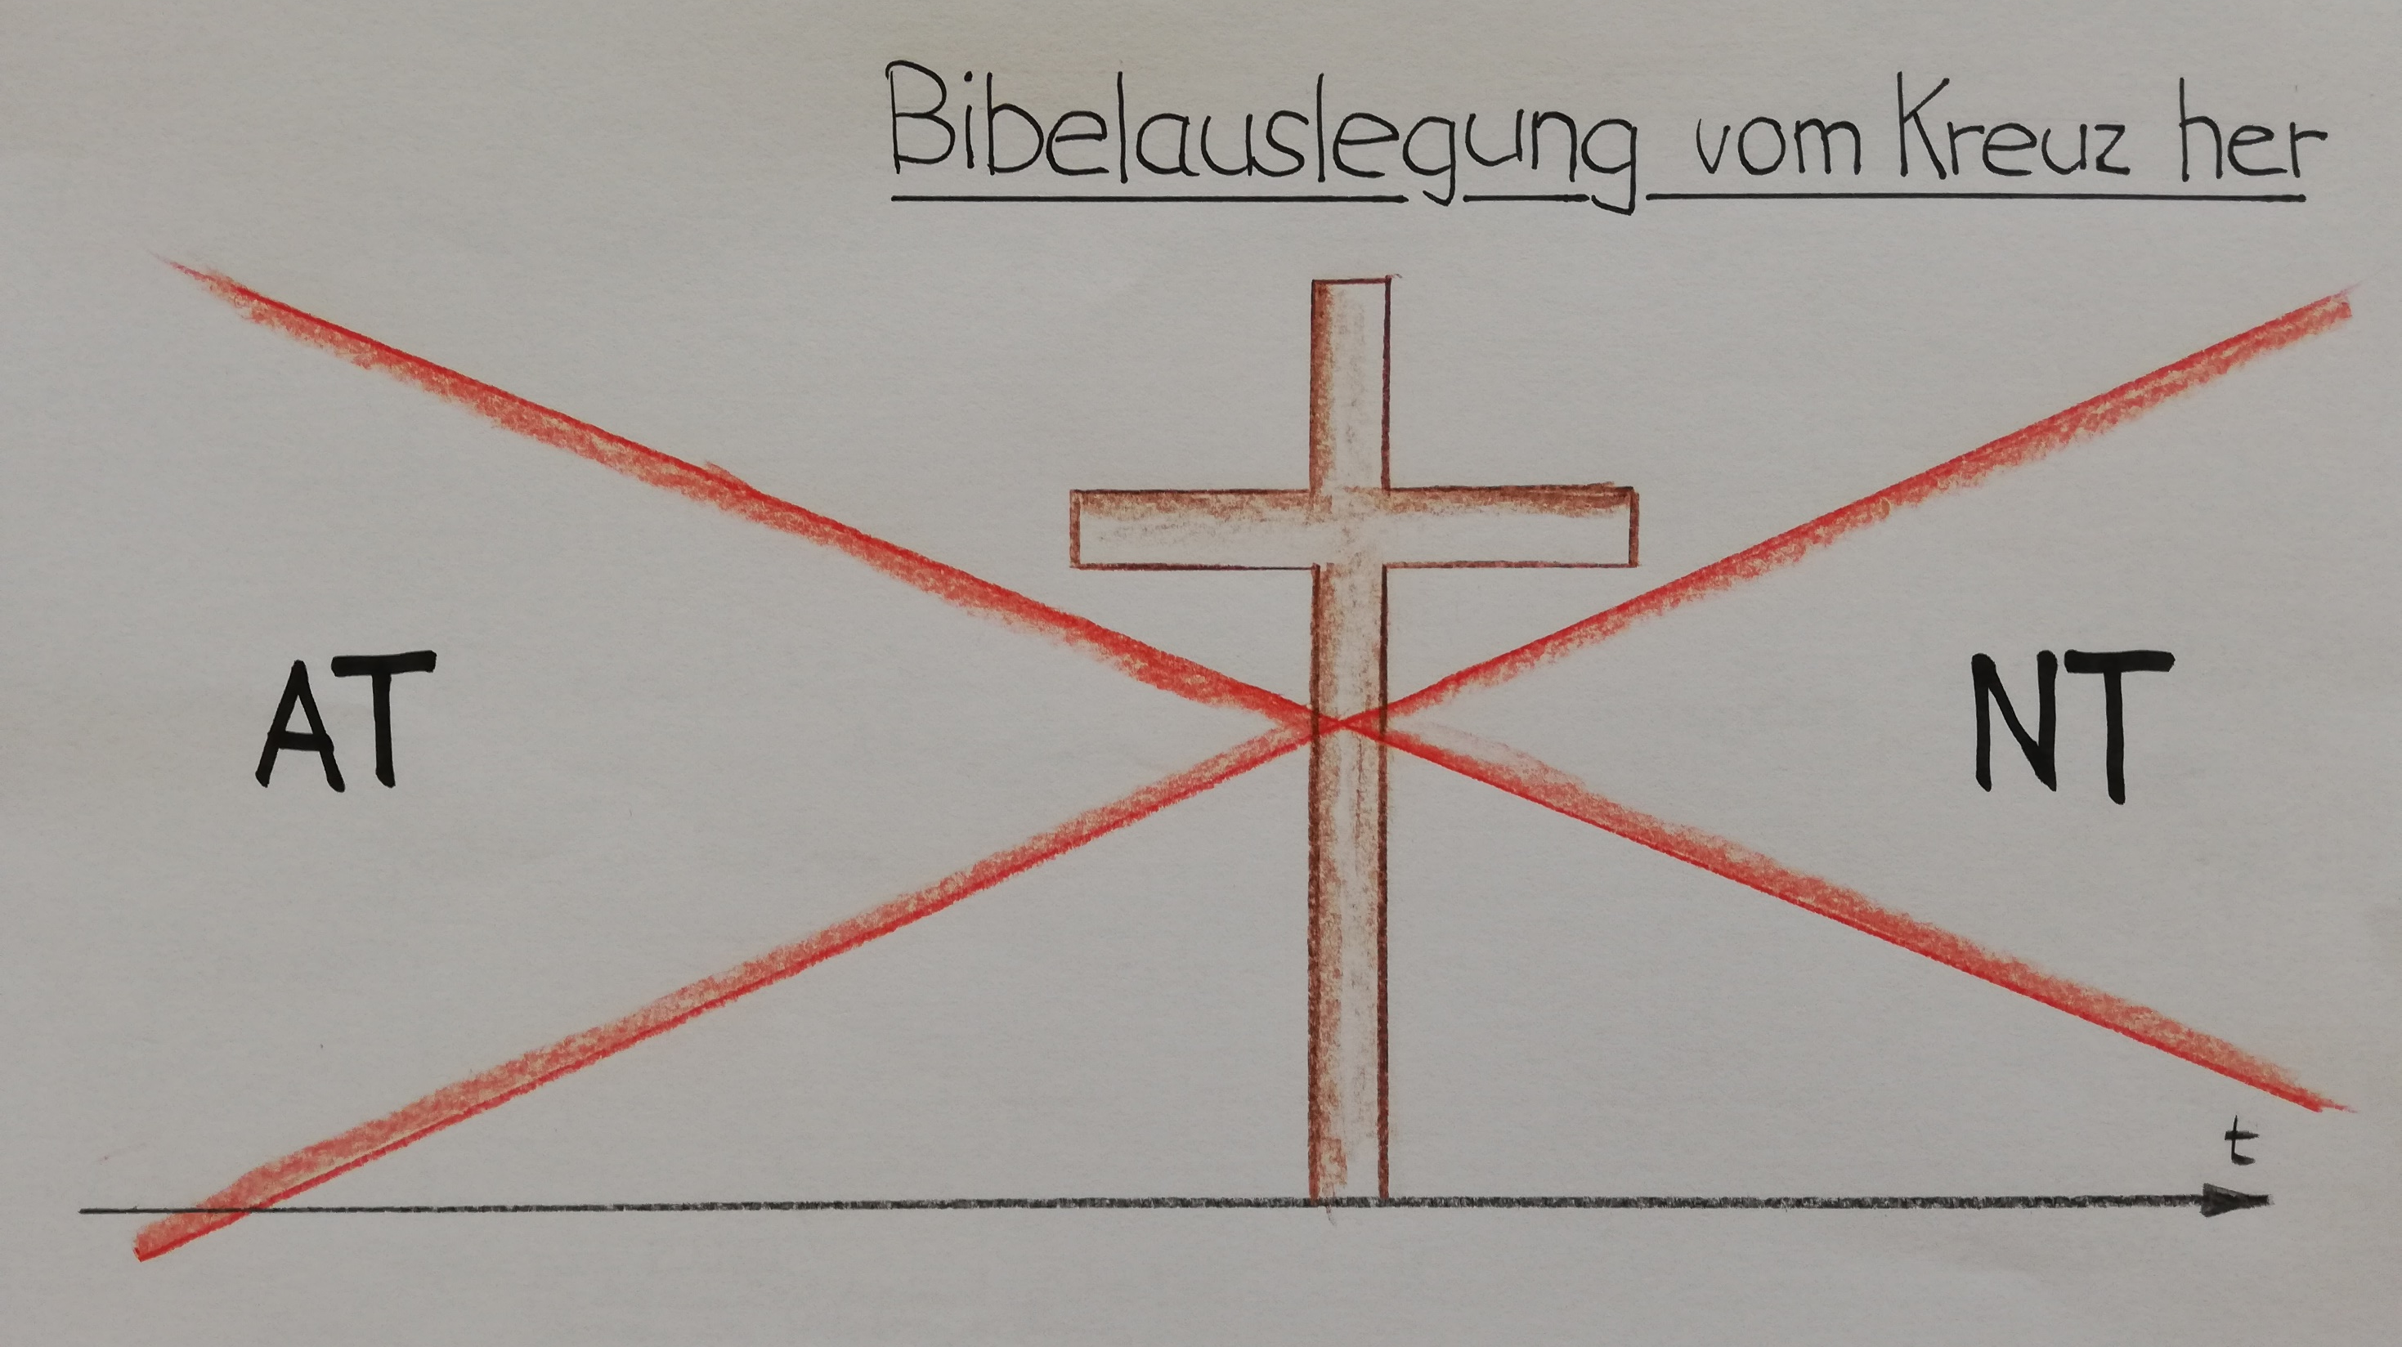
Beispiel

Slide 10
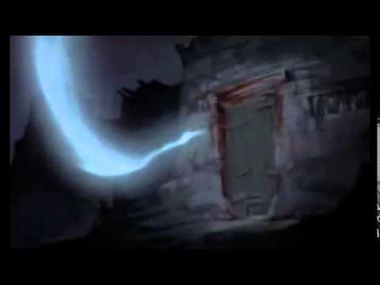
Beispiel

Slide 11
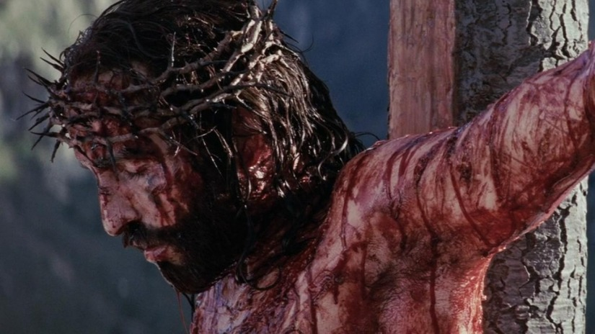

Slide 12
Exodus Teil 1

